Slide 1
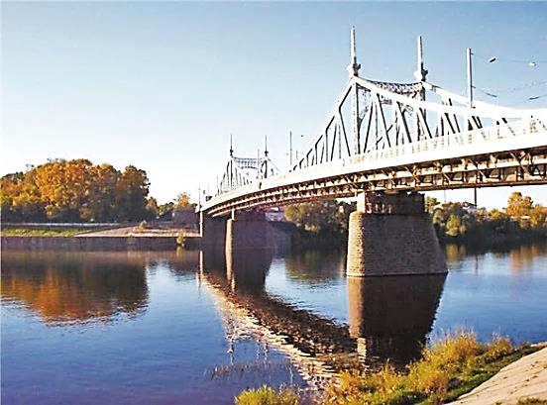
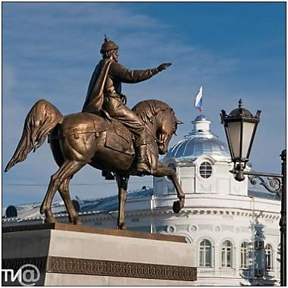
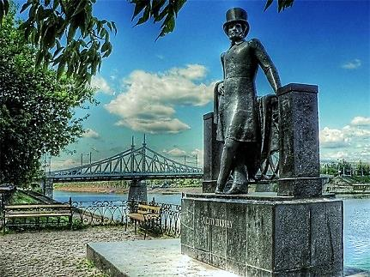
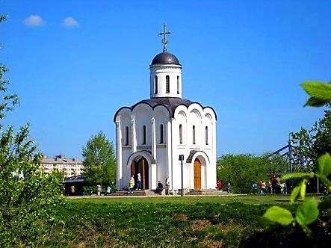
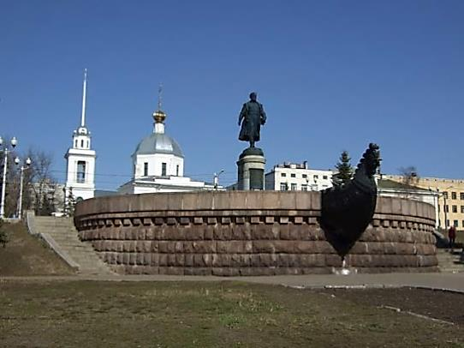
Презентация: «Личностно – ориентированный подход в обучении химии, как на уроке, так и во внеурочное время». Подготовила: Фетисова И.В. учитель химии высшей категории МОУ СОШ № 7 г. Твери
2013 год

Slide 2
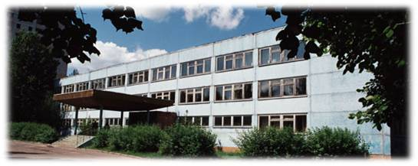
Содержание
Каждый учитель хочет, чтобы его предмет вызывал глубокий интерес у школьников, чтобы ученики умели не только писать химические формулы и уравнения реакций, но и понимать химическую картину мира, умели логически мыслить, чтобы каждый урок был праздником, маленьким представлением, доставляющим радость и ученикам и учителю.

Slide 3
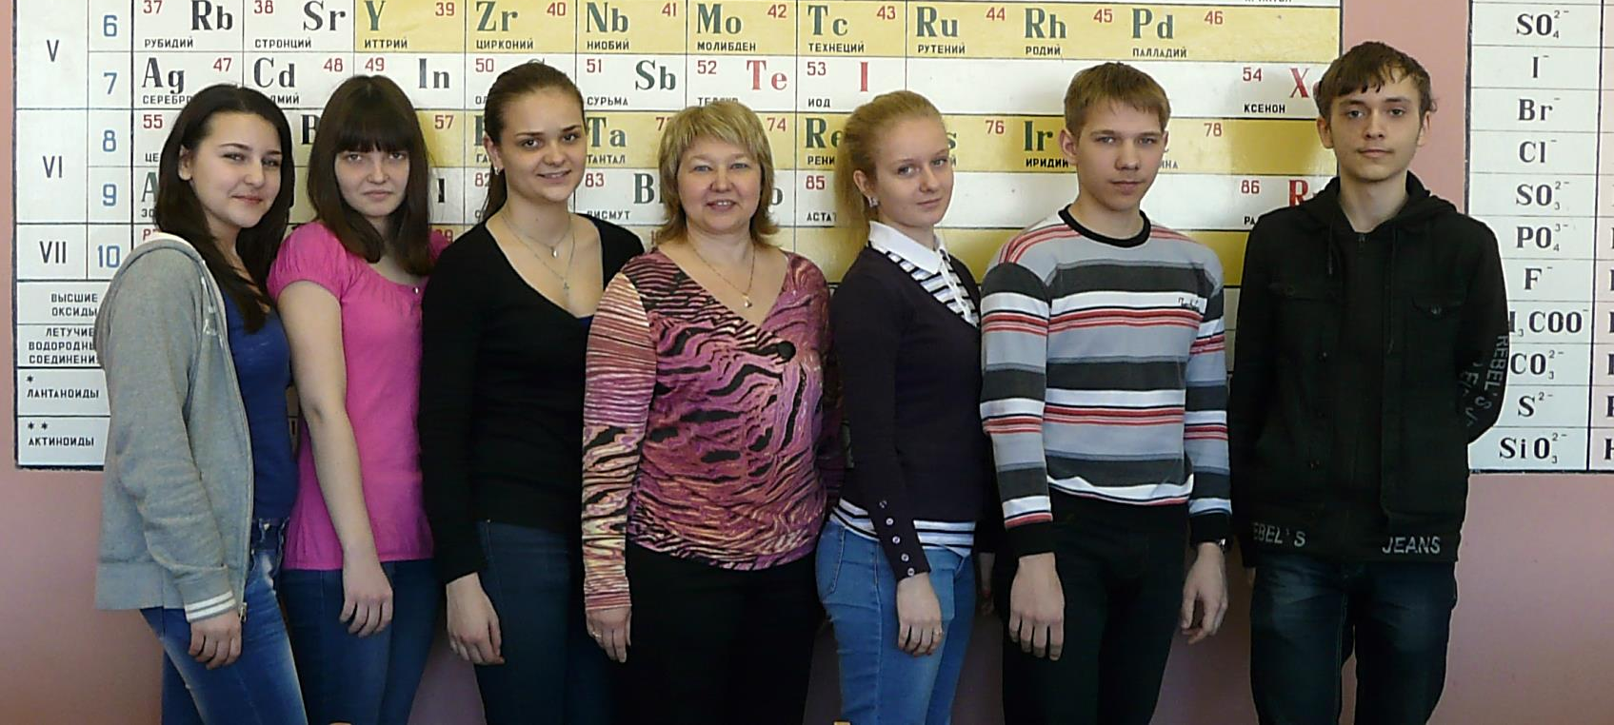
Сегодняшний день требует от выпускника не столько умений выполнять указания, сколько решать проблемы жизни самостоятельно, проводить исследования, давать экспертные заключения, создавать проекты. Изменившееся качество жизни диктует дать школьникам такое образование, которое подготовит их к жизни динамичного общества, меняющегося мира, причем это касается и личной и профессиональной сфер.

Slide 4
«Любое действие, - утверждает И.С.Якиманская, - признается качественным только тогда, когда за ним стоит личностный смысл, внутренняя составляющая, что и обеспечивает внешнее, признаваемое другими качество этого действия». Знание – запоминание уходит, на смену ему идет знание – понимание и знание – открытие.

Slide 5
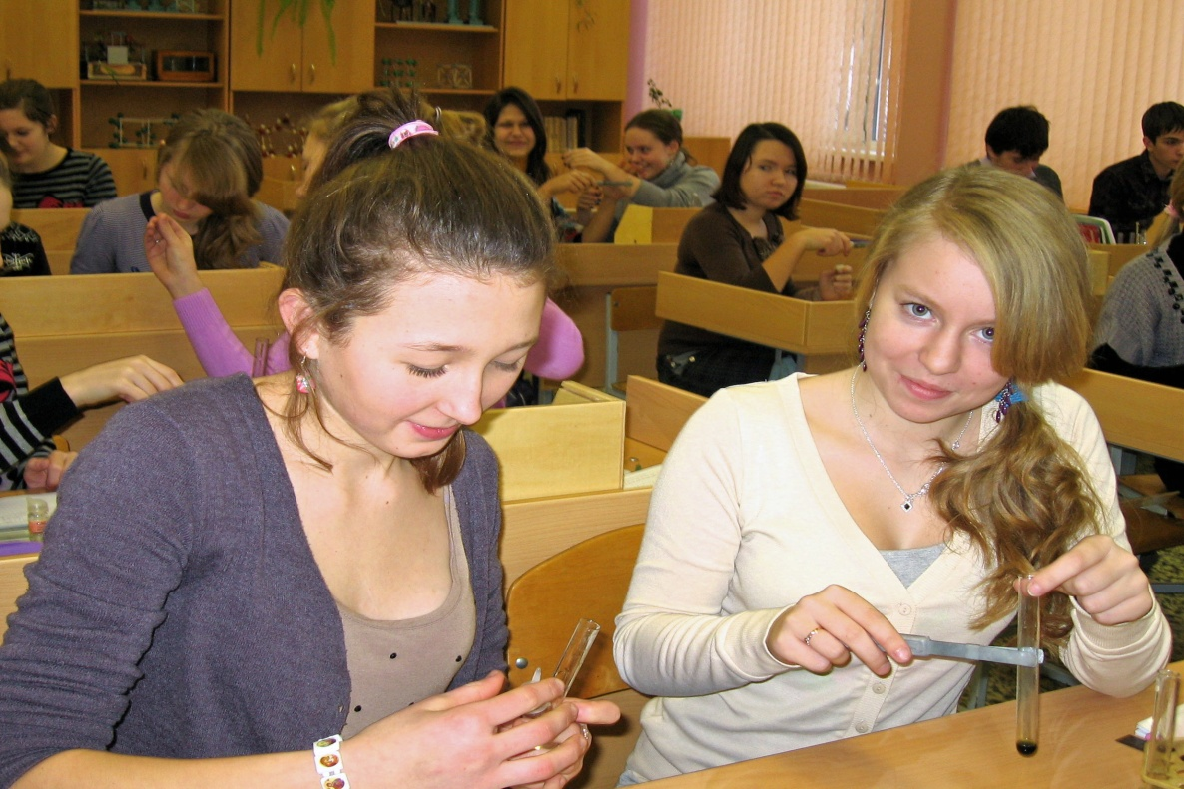
Традиционное обучение уже не может быть ведущим в целостном образовательном процессе. Значимыми становятся те составляющие, которые развивают индивидуальность ребенка, создают необходимые условия для его саморазвития и самовыражения.
В современной педагогике появились все основания для того, чтобы перейти от внешней эффективности передачи знаний к изучению более глубинных оснований этих знания. Процесс проникновения в глубину позволяет увидеть то, что обычно не рассматривается, и способствует возникновению личностного смысла знаний.
.

Slide 6
Мне, как и любому учителю, необходимо ориентироваться в широком спектре современных инноваций. Изучив обширный арсенал образовательных технологий, я выбрала свой путь.
Безусловно, приоритет за технологиями развивающего обучения, где объяснительно – иллюстративный способ заменен на активно – деятельностный, поскольку развивающее обучение учитывает и использует закономерности развития, приспосабливается к уровню и особенностям индивидуума.

Slide 7
В настоящее время в рамках концепции развивающего обучения разработан ряд технологий:
система развивающего обучения Л.В.Занкова,
технология развивающего обучения Д.Б.Эльконина-В.В.Давыдова.
система развивающего обучения И.П.Волкова,И.П.Иванова,Г.С.Альтшуллера,
личностно – ориентированное развивающее обучение И.С.Якиманской,
технология саморазвивающего обучения Г.К.Селевко.
В своей работе, учитывая запросы времени, считаю более приемлемой систему развивающего обучения с личностно-ориентированным подходом.

Slide 8
Используя личностно-ориентированный подход в обучении, я преследую цель – обеспечить развитие и саморазвитие личности обучаемого, исходя из его индивидуальных способностей и субъектного опыта.
Для достижения намеченной цели я решаю следующие задачи:
Использую разнообразные формы и методы организации учебной деятельности, которые позволяют раскрывать субъектный опыт ребенка.
Создаю атмосферу заинтересованности каждого ученика в работе класса.
Стимулирую учащихся к высказываниям, использованию различных способов выполнения заданий без боязни ошибиться.
Использую в ходе урока дидактический материал, позволяющий ученику выбрать наиболее значимые для него вид и форму учебного содержания.
Поощряю стремление ученика находить свой способ работы, анализировать способы работы других учеников в ходе урока; выбирать и осваивать наиболее рациональные.
Создаю ситуации общения на уроке, позволяющие каждому ученику проявлять инициативу, самостоятельность, избирательность в способах работы, создаю обстановку для естественного самовыражения ученика.

Slide 9
Индивидуальность человека формируется на основе наследованных природных задатков в процессе воспитания и одновременно – а это главное для человека - в ходе саморазвития, самопознания, самореализации в различных видах деятельности.
Я стараюсь всегда помнить об этом, подбирая формы и методы работы на уроке.
Методы обучения - это основные виды деятельности учителя и ученика, обеспечивающие формирование знаний, умений, навыков, необходимых для решения учебно-воспитательных задач.
Они занимают центральное место в дидактике и методике преподавания.

Slide 10
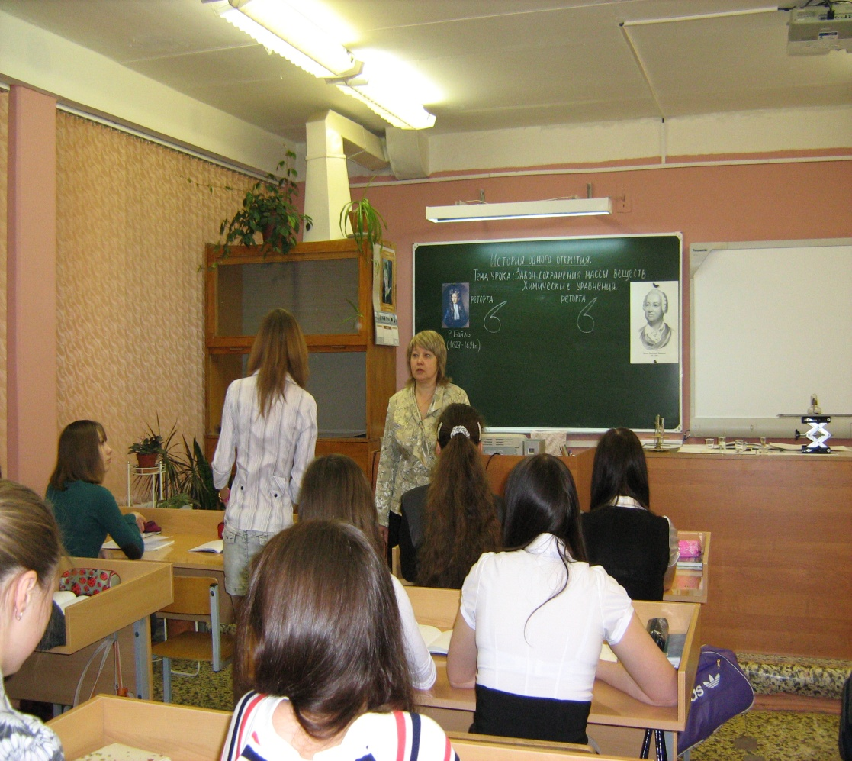
Использую:
1. метод проблемного обучения, рассчитанный на вовлечение учащихся в познавательную деятельность. “Познавательная самодеятельность, - поясняет психолог Д.Б.Богоявленская, - это стремление к постоянному углублению в проблему”. В этой способности “не гаснуть” в полученном ответе, а “возгораться” в новом вопросе кроется тайна высших форм развития личности. Учитель может сам поставить проблему и указать пути ее решения. Но гораздо эффективнее, если проблему ставят дети и сами, затем ищут пути ее решения, размышляют и переживают, тем самым включаются в атмосферу научно – доказательного поискового мышления.

Slide 11
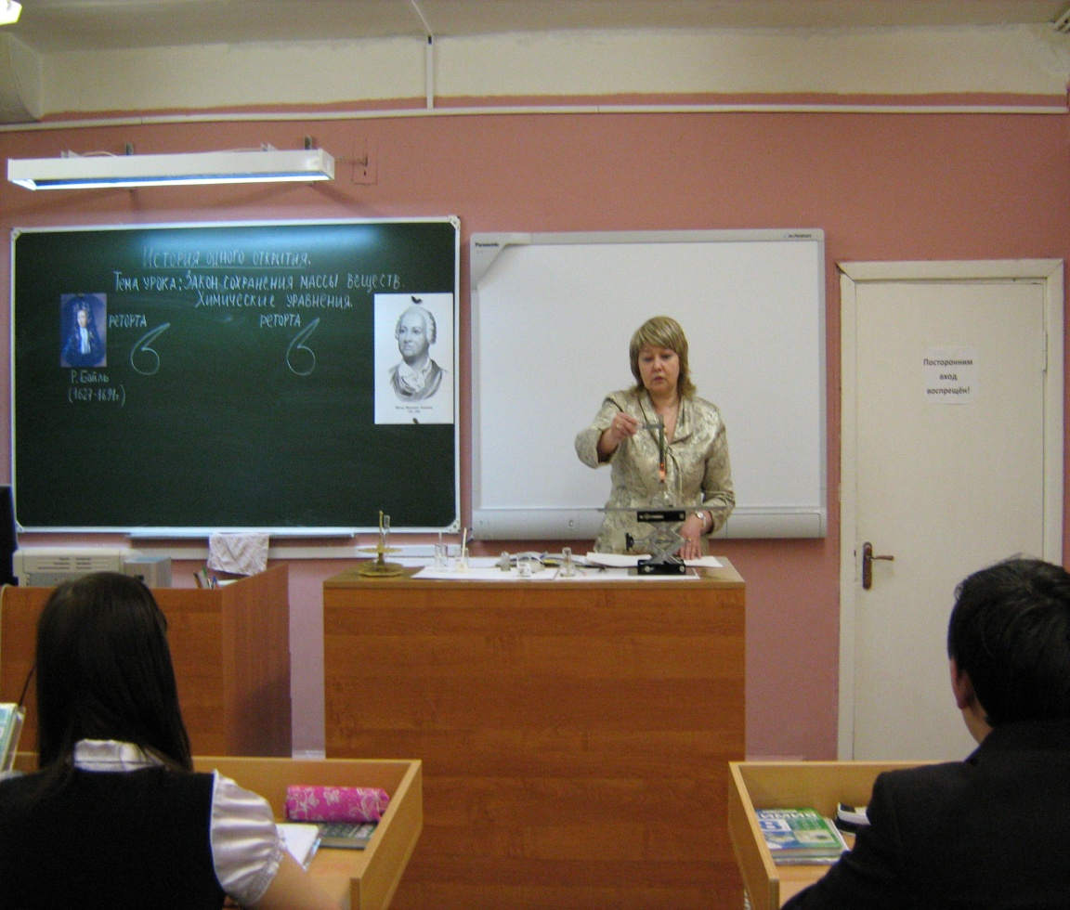
Так, на уроке в 8 классе по теме «Закон сохранения массы веществ», учащиеся выдвигают три гипотезы: 1. масса веществ, вступивших в реакцию, больше массы веществ, получившихся в результате реакции. 2. масса веществ, вступивших в реакцию, меньше массы веществ, получившихся в результате реакции. 3. масса веществ, вступивших в реакцию, равна массе веществ, получившихся в результате реакции.
Обсуждая фрагмент учебного фильма «М.В.Ломоносов», отвечают на вопросы:
1.Почему Р.Бойлю не удалось открыть ЗСМВ? 2.Как изменил опыт Р.Бойля М.В.Ломоносов?
Выбирают соответствующую гипотезу. На этом же уроке обсуждаем опыты «противоречащие ЗСМВ».

Slide 12
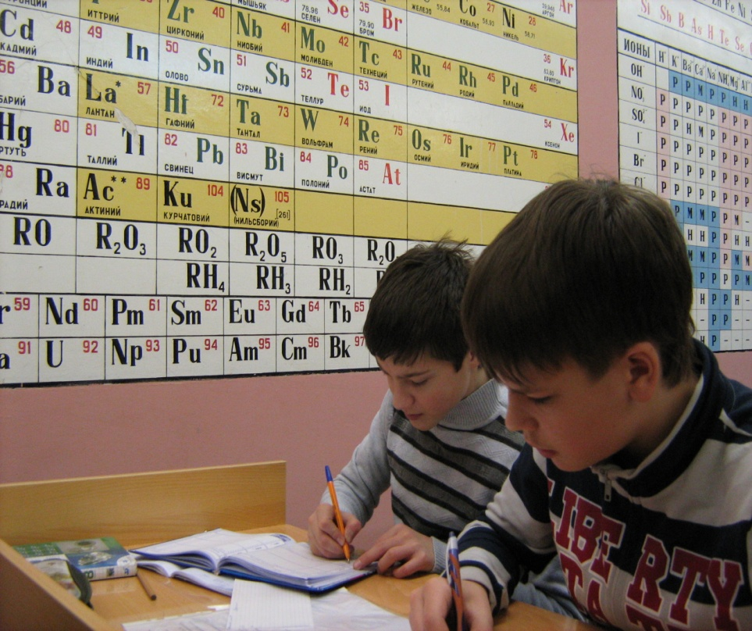
2. частично-поисковый (эвристический) – готовящий к самостоятельному решению познавательных проблем. Во время этого метода, учащиеся преобразовывают учебную информацию из одной формы в другую, конкретизируют, сравнивают, анализируют. Так, при изучении в 10 классе темы «Фенолы», предлагаю учащимся заполнить таблицу, состоящую из трех граф: « Ароматические углеводороды», «Фенолы», «Предельные одноатомные спирты». Самостоятельно сделать вывод о химических свойствах фенолов, на основании химических свойств веществ, уже изученных классов.Сравнить полученные результаты с материалом, изложенным в учебнике.

Slide 13
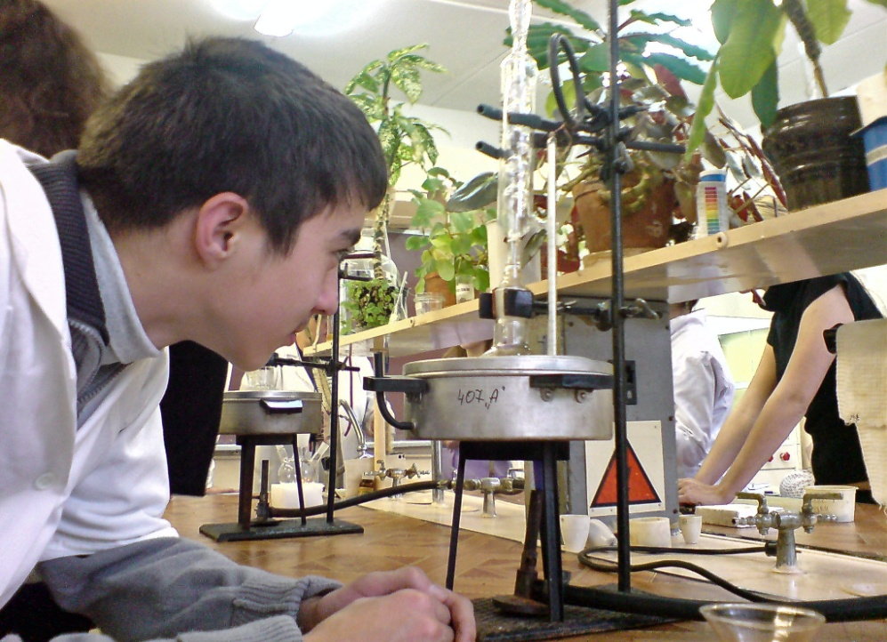
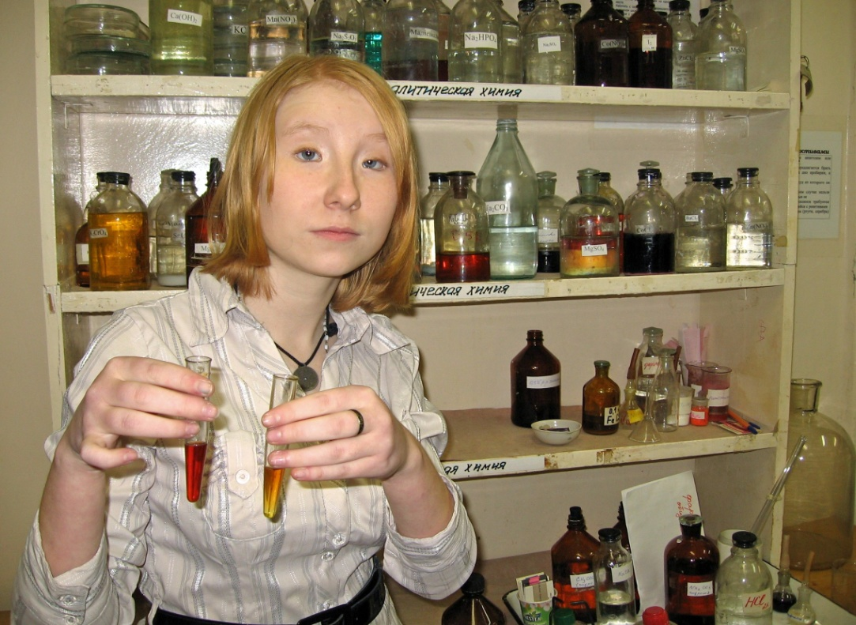
3. исследовательский - организация поисковой, творческой деятельности по решению новых познавательных проблем. “Слушаю – забываю, смотрю – запоминаю, делаю – понимаю”. Это слова Конфуция, сказанные давно, но очень точно отражающие важность этого метода. Исследование – согласно трактовке словаря – научный процесс выработки новых знаний, один из видов познавательной деятельности, характеризуется объективностью, воспроизводимостью, доказательностью, точностью.

Slide 14
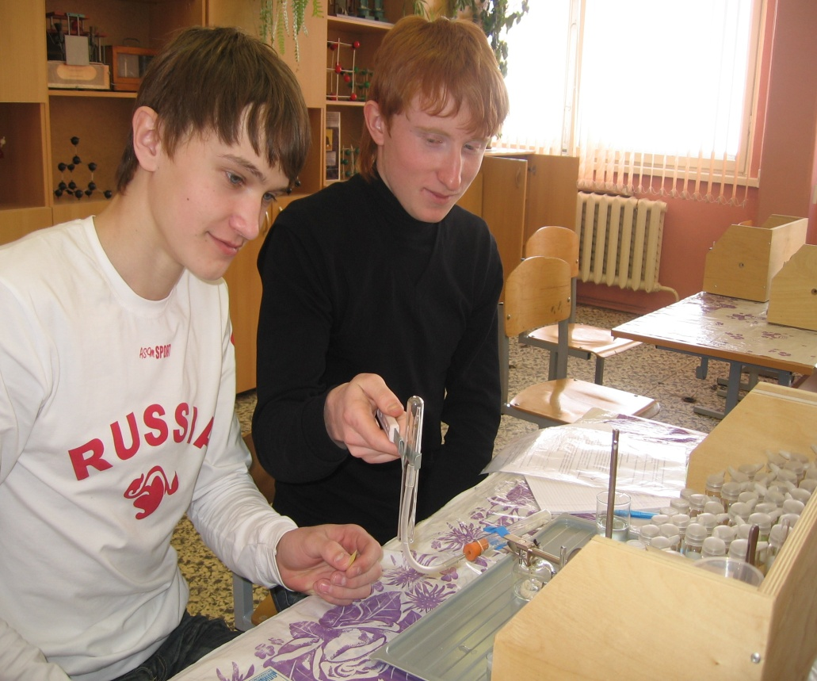
Например, при изучении в 9 классе темы “Азот. Фосфор.”, учащиеся выдвигают гипотезу, как можно получить, собрать и доказать наличие аммиака. Используя лабораторные установки, начинают экспериментировать. По окончании работы они обобщают полученные данные и делают выводы.

Slide 15
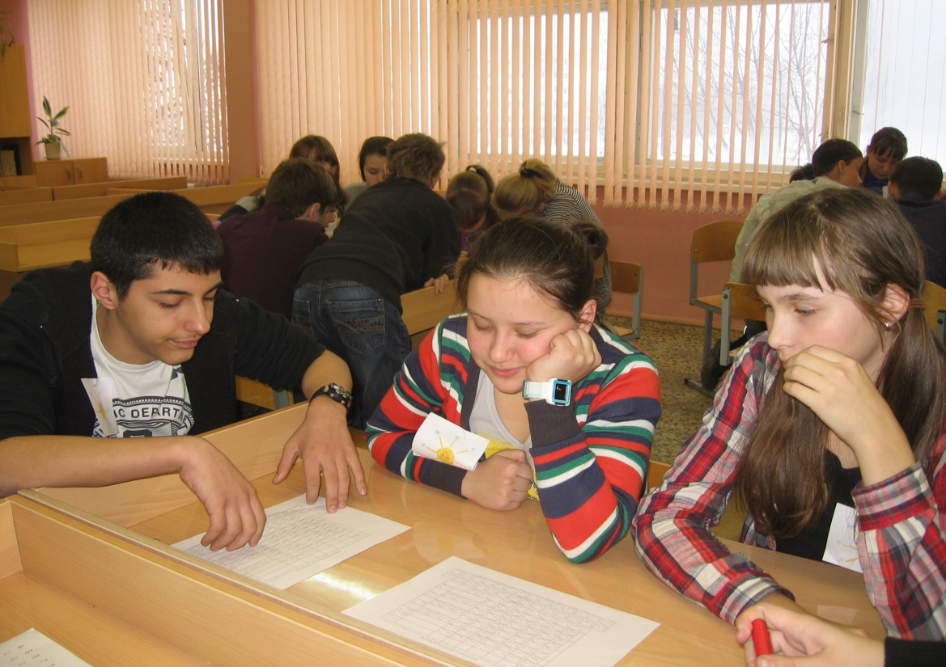
4. игровой метод.
Интеллектуально-творческие игры (ИТИ) стимулируют развитие познавательных интересов учащихся, способствуют развитию их творческих способностей, дают возможность ребятам самоутвердиться и реализовать себя через игру, помогают восполнить дефицит общения.
Для закрепления материалов в 8 – 9 классах использую дидактические игры: “Химические кубики”, “Химическое лото”, “Крестики-нолики”, “Найди ошибку”, “Химический бой”. Провожу внеклассные мероприятия «Посвящение в химики», химический турнир «Что мы знаем, что мы умеем».

Slide 16
5. диффиренцированный подход в обучении предполагает использование заданий разного уровня сложности при контроле знаний, дозированные домашние задания. При разработке дидактического материала учитываю психолого –педагогические особенности учащихся, объективную сложность предметного содержания заданий и различные способы их решения.
В содержание заданий ввожу описание приемов их выполнения, которые задаю непосредственно:
1. в виде правил 2. предписаний 3. алгоритмов действий
или путем организации самостоятельного поиска:
4. реши разными способами 5. найди рациональный способ 6. сравни и оцени два подхода.

Slide 17
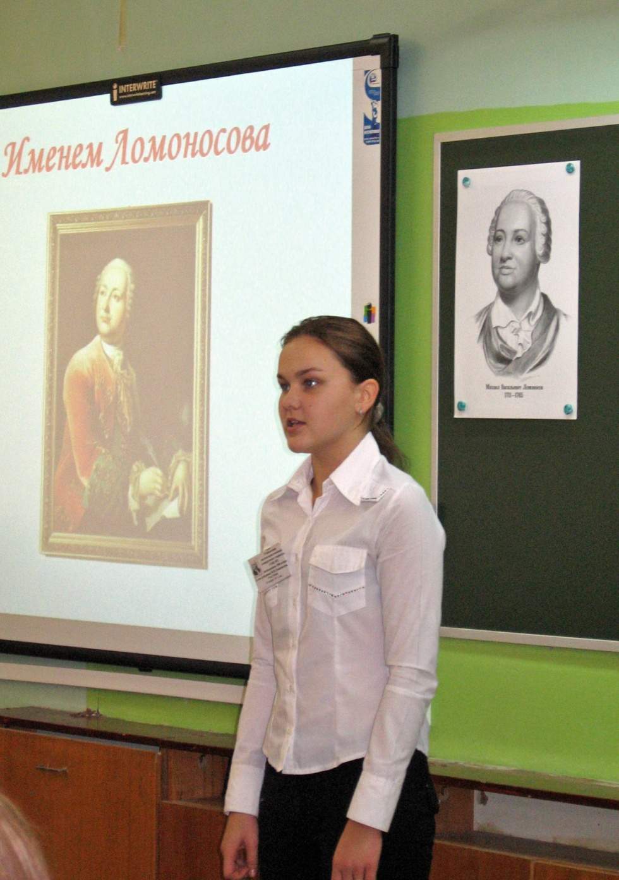
Использование компьютера и мультимедийных технологий дают положительные результаты. В обучающих программах используются анимации и звуковое сопровождение, которые, воздействуя сразу на несколько информационных каналов обучаемого, усиливают восприятие, облегчают усвоение и запоминание материала.
При помощи ИКТ провожу семинары и научно –практические конференции. Так, в ноябре 2011г. школьной научно –практической конференцией было отмечено 300 –летие М.В.Ломоносова. На конференцию было подготовлено 12 работ по разным направлениям.
,

Slide 18
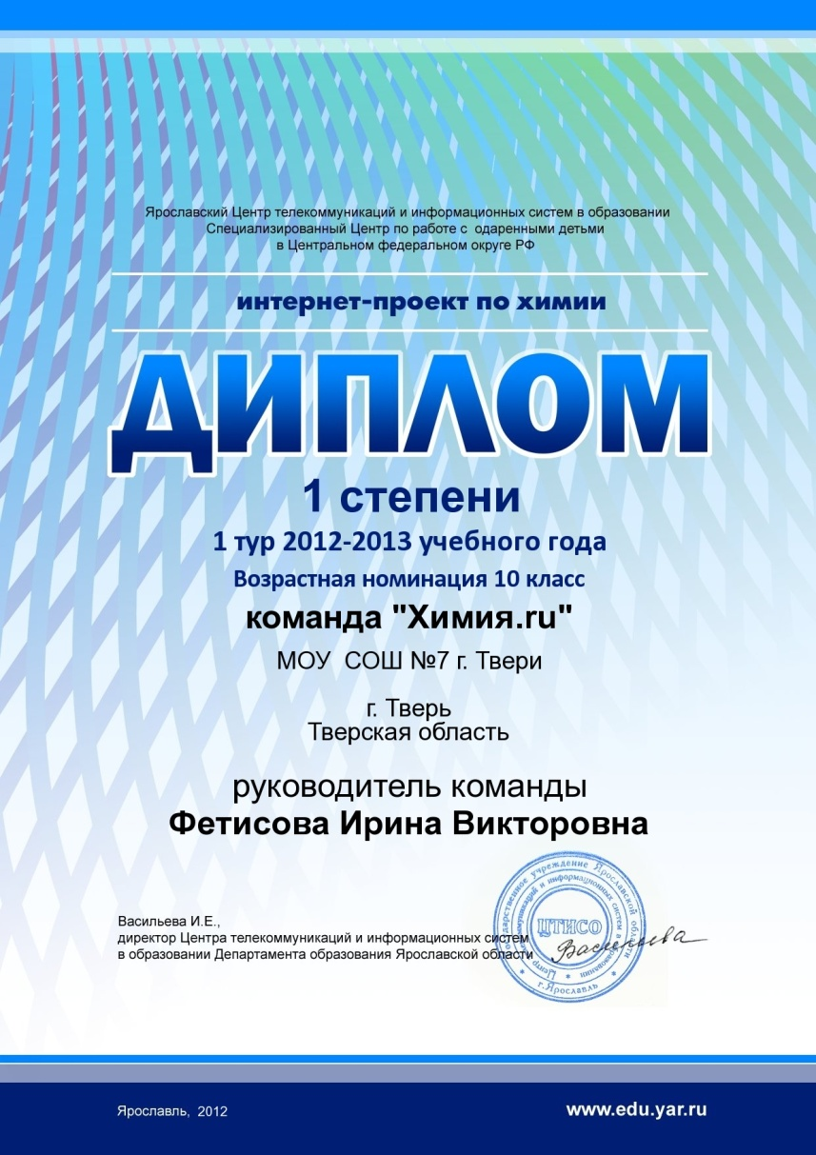
Система развивающегося обучения с личностно –ориентированным подходом позволяет мне выявить учащихся –единомышленников. Так, в 2012 -13 уч. году среди учащихся 10 классов была создана команда «Химия.ru», которая приняла участие в интерактивном конкурсе «Путешествие в мир химии».

Slide 19
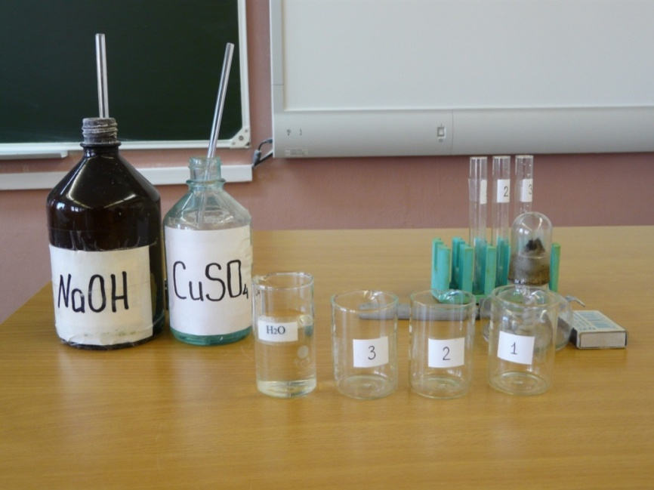
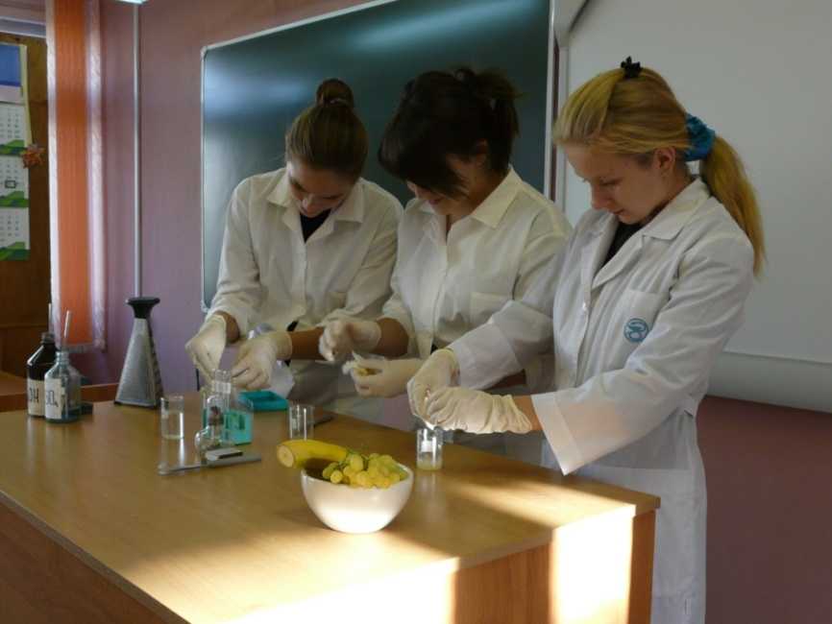

Slide 20
Региональные Менделеевские чтения
2006 год
Этимология в периодической системе химических элементов Д.И. Менделеева.
Работа Чистяковой Елены Диплом за 1 место.
2007 год
Моя таблица химических элементов.
Работа Чистяковой Елены Диплом за 3 место.
2008 год
Благородные газы: вчера, сегодня, завтра.
Работа Бурдоян Ланы Грамота за активное участие
2009 год
Великий ненобелевский лауреат.
Работа Лизнёвой Марии Грамота за активное участие
2010 год
Полёт Д.И. Менделеева на воздушном шаре из Клина 7 августа 1887 года.
Работа Иванова Сергея Диплом за 1 место.

Slide 21
2011 год
Спиритизм. Общение с существами духовного мира.
Работа Беляковой Натальи Грамота за активное участие
2012 год
М.В.Ломоносов –основатель русского мозаичного искусства.
Работа Качихиной Маргариты Диплом за II место

Slide 22
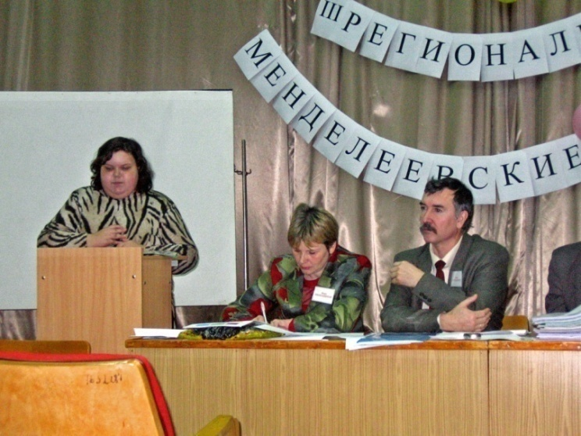
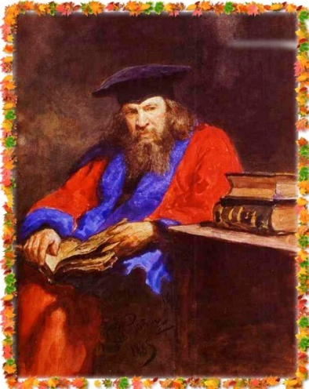
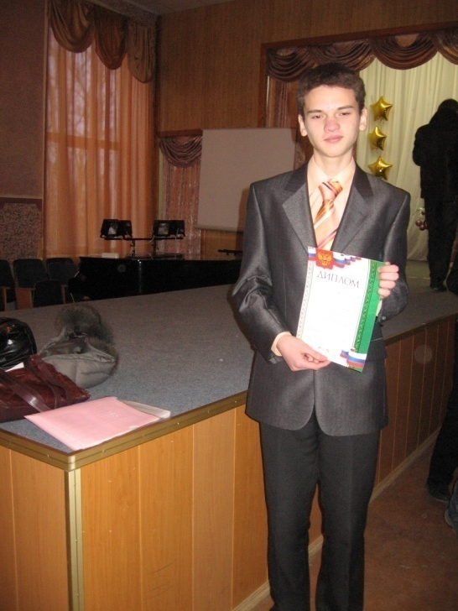
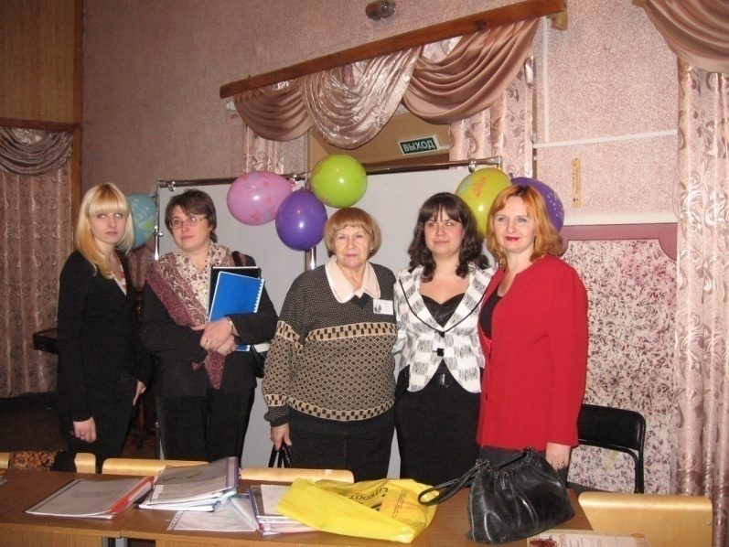
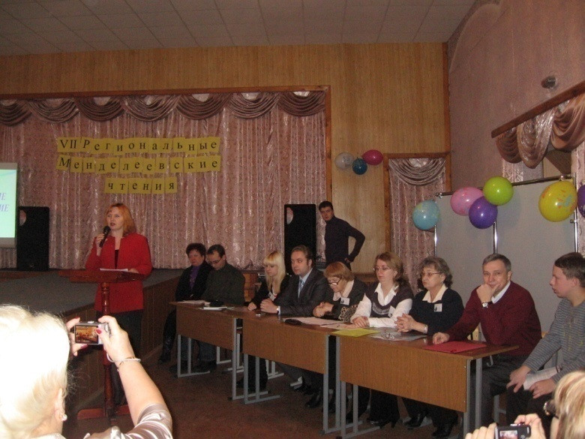

Slide 23
Всероссийский конкурс исследовательских работ, имени Д.И. Менделеева.
2007 год
Этимология в периодической системе химических элементов Д.И. Менделеева.
Работа Чистяковой Елены Диплом за 1 место.
2008 год
Моя таблица химических элементов.
Работа Чистяковой Елены Диплом за 2 место.
2011 год
Полёт Д.И. Менделеева на воздушном шаре из Клина 7 августа 1887 года.
Работа Иванова Сергея Грамота за активное участие
2013 год
М.В.Ломоносов –основоположник русского мозаичного искусства.
Работа Качихиной Маргариты Грамота за активное участие

Slide 24
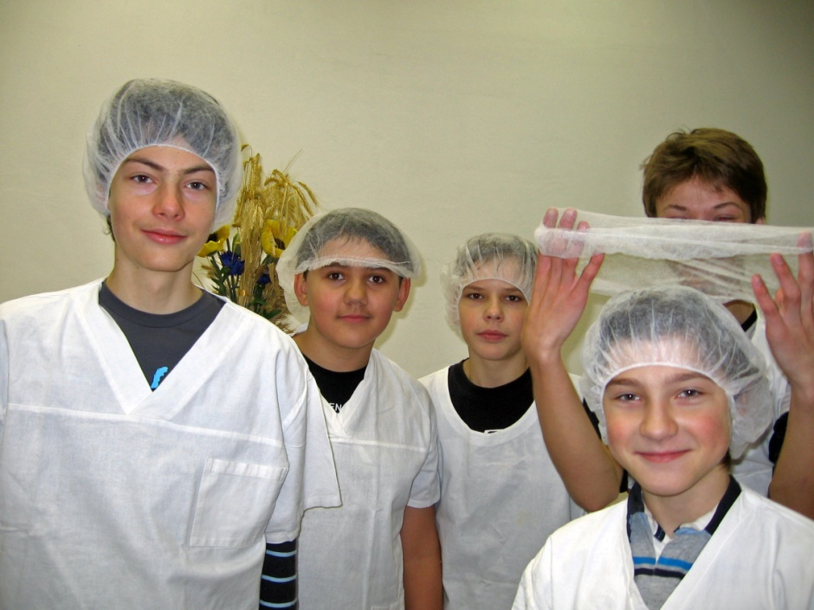
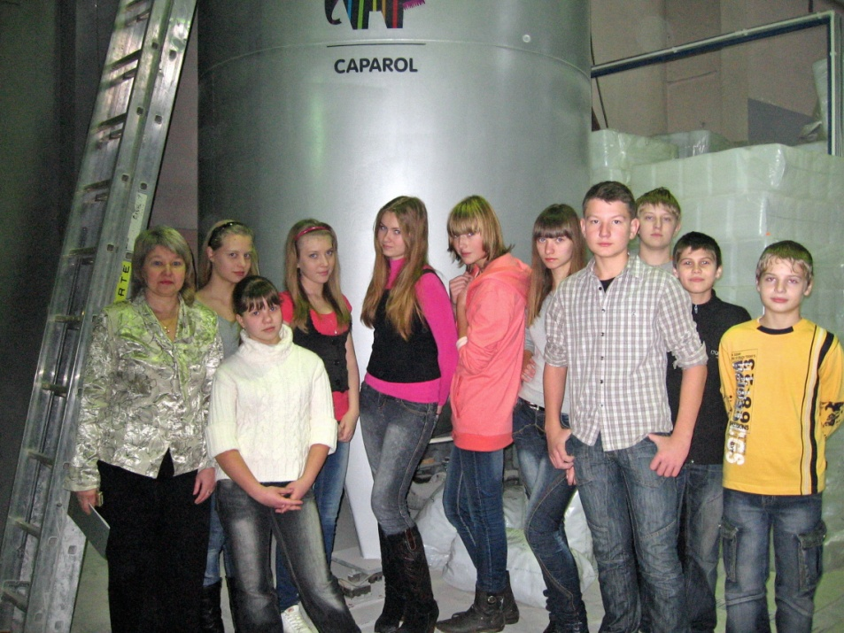
Важной частью учебного процесса являются тематические экскурсии на предприятия нашего города. Были организованны экскурсии на тверскую фармацевтическую фабрику, предприятие «Лакуфа – Тверь», «Волжский пекарь».

Slide 25
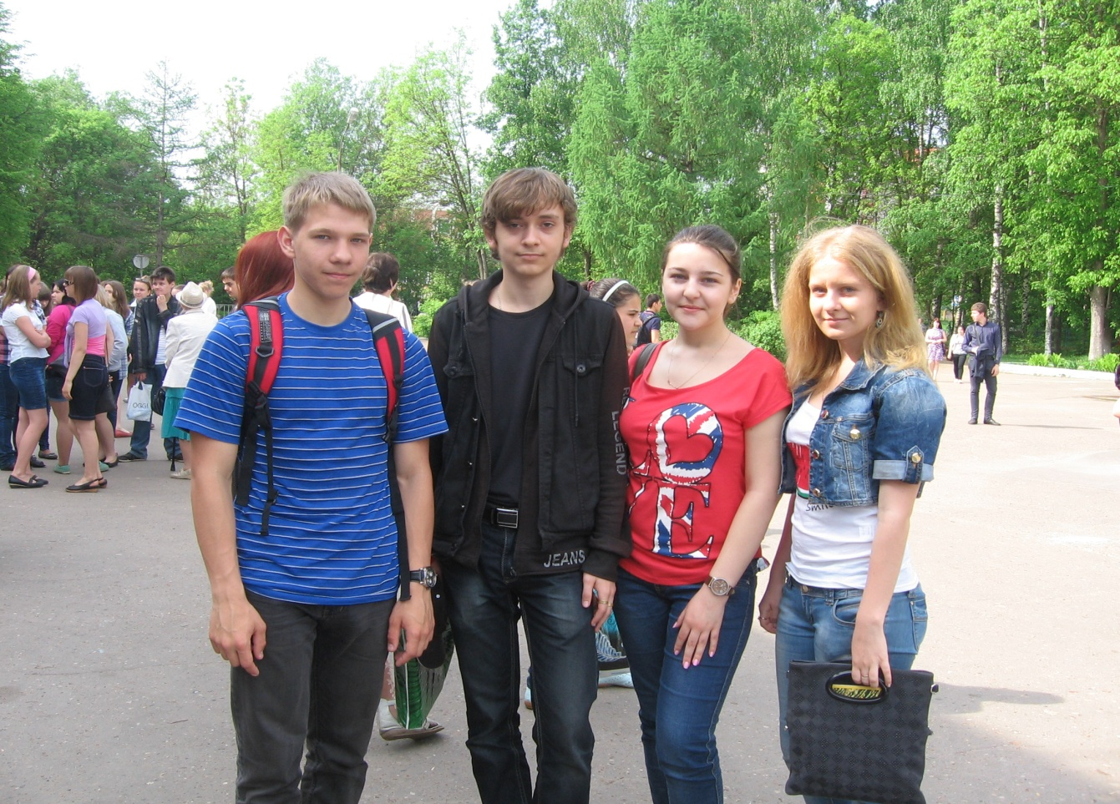
В 2012 -13 уч. году учащиеся 11 класса приняли участие во Всероссийском познавательном турнире «Осенний марафон», Евтюхина Алена заняла 3 место.
В мае 2013 г. ученики 10 класса приняли участие в I Региональной олимпиаде школьников по химии «Химоня». И, пусть мы пока не заняли призовых мест, но хорошее настроение и опыт в решении трудных задач, мы унесли с собой.

Slide 26
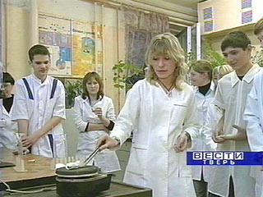
Школа юного химика
МОУ СОШ № 7 в 2010 году заключила договор сотрудничества с химическом факультетом ТвГУ . В Школе юного химика старшеклассники изучают «науку чудесных превращений». Занятия бесплатные и адресованы тем, кто хочет посвятить себя химии.Учащийся нашей школы Сергей Иванов посещал занятия в течение 2 лет, результат –участие во Всероссийском конкурсе им. Д.И.Менделеева и 100 бальный результат по ЕГЭ. Сейчас Сергей студент 3 курса 1 Московского мед. Института, фармацевтического факультета.

Slide 27
СПАСИБО ЗА ВНИМАНИЕ!

